Slide 1
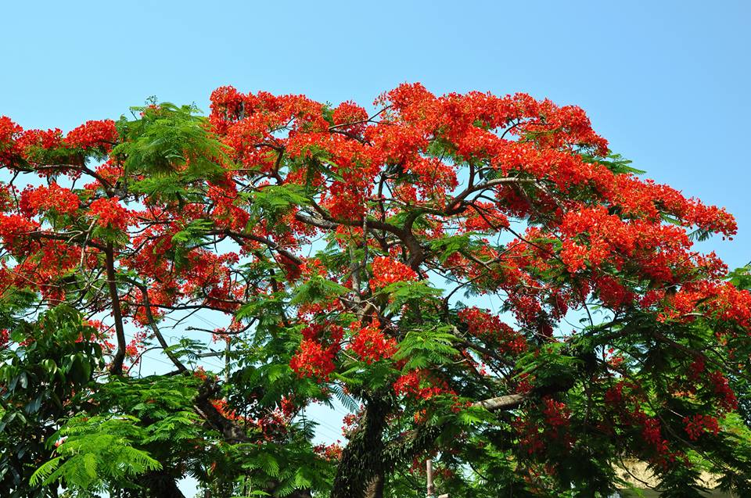
স্বাগতম

Slide 2
পরিচিতি
আব্দুল মান্নান
প্রভাষক ইসলামের ইতিহাস ও সংস্কৃতি
মেহনাজ হোসেন মীম আদর্শ সরকারি কলেজ
০১৭২২৮৮৭৭৫১
a.mannan12818@gmail.com
Youtube: Getway Easy Education

Slide 3
একাদশ শ্রেণি
বিষয়ঃ ইসলামের ইতিহাস ও সংস্কৃতি (১ম পত্র)
অধ্যায়ঃ চতুর্থ (উমাইয়া খেলাফত)
সময়ঃ ৬০ মিনিট

Slide 4
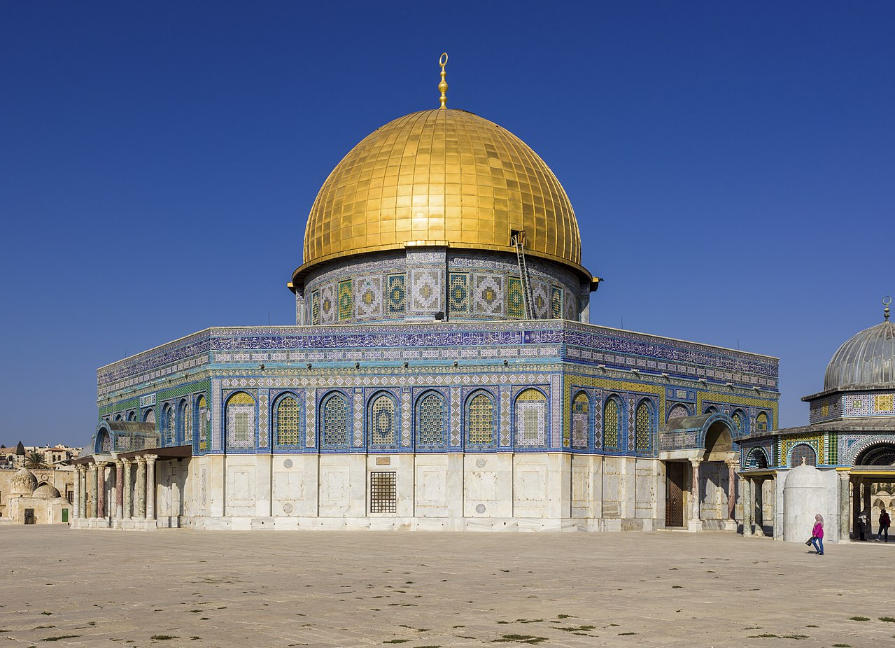
কুব্বাত-উস-সাখরা

Slide 5
পাঠ শিরোনাম
উমাইয়া আমলে আর্থ-সামাজিক বৈশিষ্ট্য

Slide 6
শিখন ফল
এই পাঠ শেষে শিক্ষার্থীরা বলতে পারবে---
১। উমাইয়া খেলাফত পরিচিতি
২। উমাইয়া খেলাফতের অর্থনৈতিক বৈশিষ্ট্য
৩। উমাইয়া খেলাফতের সামাজিক বৈশিষ্ট্য

Slide 7
১ নং শিখন ফলের আলোকে আলোচনা -
“উমাইয়া খেলাফত পরিচিতি”
উমাইয়া খেলাফতের সময় কালঃ (৬৬১-৭৫০)
শাসক সংখ্যাঃ ১৪ জন
গণতন্ত্রের পরিবর্তে রাজতন্ত্র প্রতিষ্ঠা করেন।
সাম্রাজ্য সম্প্রসারনের যুগ।

Slide 8
উমাইয়া খেলাফত (৬৬১-৭৫০)=৮৯ বছর
২। প্রথম ইয়াজিদ (৬৮০-৬৮৩)
৩। দ্বিতীয় মুয়াবিয়া (৬৮৩-৬৪০)
৪। মারওয়ান ( ৬৮৪-৬৮৫)
৭। সুলাইমান ( ৭১৫-৭১৭)
৬। প্রথম ওয়ালিদ ( ৭০৫-৭১৫)
৫। আব্দুল মালিক (৬৮৫-৭০৫)
১। মুয়াবিয়া ( ৬৬১-৬৮০)
৮। ওমর বিন আব্দুল আজিজ (৭১৭-৭২০)
৯। দ্বিতীয় ইয়াজিদ ( ৭২০-৭২৪)
১০। হিশাম ( ৭২৪-৭৪৩)
১১। দ্বিতীয় ওয়ালিদ ( ৭৪৩-৭৪৪)
১৪। দ্বিতীয় মারওয়ান (৭৪৪-৭৫০)
১৩। ইব্রাহিম (৭৪৪-৭৪৪)
১২। তৃতীয় ইয়াজিদ ( ৭৪৪-৭৪৪)

Slide 9
উমাইয়া খেলাফতের আরো কিছু তথ্যঃ
১। উমাইয়া খেলাফতের প্রতিষ্ঠাতা ছিলেন- আমীর মুয়াবিয়া (রাঃ)
২। উমাইয়া খেলাফতের প্রকৃত প্রতিষ্ঠাতা ছিলেন- খলিফা আব্দুল মালিক
৩। উমাইয়া খেলাফতের সাম্রাজ্য সম্প্রসারন হয় – প্রথম ওয়ালিদ
৪। উমাইয়া খেলাফতের একমাত্র সৎ ও ন্যায়পরায়ন খলিফা ছিলেন- ওমর বিন
আব্দুল আজিজ
৫। উমাইয়া খেলাফতের শেষ শাসক- দ্বিতীয় মাওয়ান
৬। উমাইয়া খেলাফতের পতন হয়- ৭৫০ সালে আব্বাসীয়দের কাছে
জাবের যুদ্ধে।

Slide 10
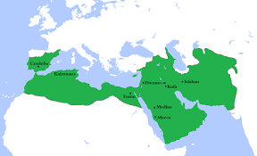
উমাইয়া খেলাফতের মানচিত্র
ইউরোপ মহাদেশ
স্পেন
রাজধানী
দামেস্ক
মধ্য এশিয়া
এশিয়া মহাদেশ
উত্তর আফ্রিকা
সিন্ধ
আরব উপদ্বীপ
আফ্রিকা মহাদেশ

Slide 11
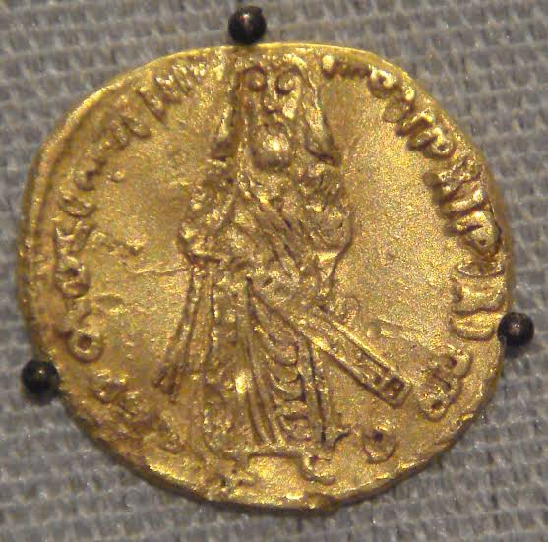
২ নং শিখন ফলের আলোকে আলোচনা
“উমাইয়া খেলাফতের অর্থনৈতিক বৈশিষ্ট্য”
১। রাষ্ট্রীয় আয়ের উৎস (যাকাত, জিজিয়া, খারাজ,
উশুর, উশর, খুমস, আল-ফাই )
২। বায়তুলমাল (রাষ্ট্রীয় কোষাগার)
৩। ব্যবসা-বাণিজ্য
৪। ভূমি ও কৃষি ব্যবস্থা
৫। কৃষিপণ্য (গম, বাদাম, লেবু, জলপাই, তরমুজ)
৬। কৃষক ও সাধারন মানুষের অবস্থা
৭। মুদ্রা (আরবী মূদ্রা প্রবর্তন)
৮। দিউয়ানুল খারাজ (ভূমি রাজস্য ব্যবস্থা)
মূদ্রা ব্যবস্থা

Slide 12
একক কাজ
১। উমাইয়া খেলাফতের ৫ জন খলিফার নাম লেখ।

Slide 13
৩ নং শিখন ফলের আলোকে আলোচনা -
“উমাইয়া আমলে সামাজিক বৈশিষ্ট্য”
১। সমাজে নারীর স্থান
২। পোষাক- পরিচ্ছদ
৩। খলিফাদের ভোগবিলাস
৪। সামাজিক শ্রেণি বিন্যাস
অভিজাত শ্রেণি
মাওয়ালি সম্প্রদায়
জিম্মি
দাস

Slide 14
দলীয় কাজ
ক-দলঃ উমাইয়া খেলাফতের রাষ্ট্রীয় আয়ের উৎসগুলো লেখ।
খ-দলঃ উমাইয়া খেলাফতের সামাজিক শ্রেণি বিন্যাস লেখ।

Slide 15
সার সংক্ষেপ

Slide 16
মূল্যায়ন
১। উমাইয়া খেলাফতের প্রতিষ্ঠাতা কে?
২। উমাইয়া খেলাফতের কোন খলিফা আরবী মূদ্রা প্রবর্তন করেন?
৩। মাওয়ালী কারা?

Slide 17
বাড়ীর কাজ
১। উমাইয়া খেলাফতের অর্থনৈতিক বৈশিষ্ট্য আলোচনা কর।

Slide 18
বই রেফারেন্স
২। ইসলামের ইতিহাস ও সংস্কৃতি (১ম পত্র)
ড. মোহাম্মদ ছিদ্দিকুর রহমান খান
ড. এ. টি. এম সামছুজ্জোহা
১। ইসলামের ইতিহাস ও সংস্কৃতি (১ম পত্র)
ড. মাহমুদুল হাসান

Slide 19
সবাইকে ধন্যবাদ

